Slide 1
Apache Software Foundation (ASF)
株式会社アプライド・マーケティング
大越 章司
shoji@appliedmarketing.co.jp

Slide 2
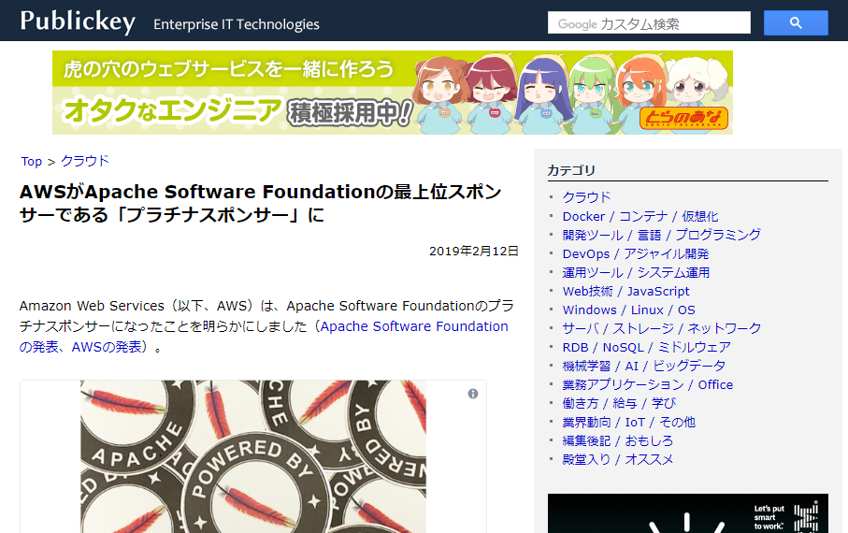
AWSがApacheのスポンサーに
Notes:
https://www.publickey1.jp/blog/19/awsapache_software_foundation.html

Slide 3
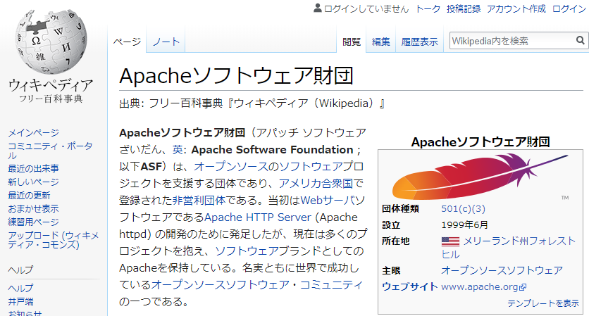
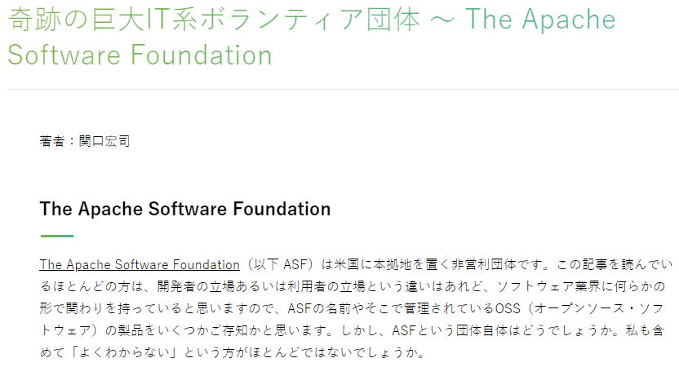
ASF=OSSプロジェクトを支援する団体
Notes:
https://www.rondhuit.com/miracle-org-asf.html

Slide 4
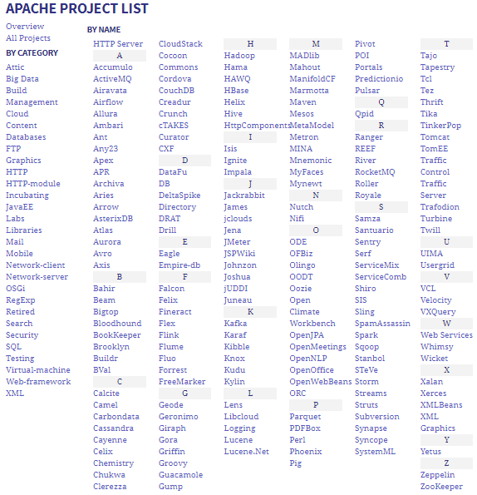






Apacheのプロジェクトリスト
Notes:
https://www.apache.org/

Slide 5
OSS (Linux)のビジネスモデル
Notes:
5

Slide 6




Linuxディストリビューション
Linux利用者
【パッケージ費用】
＊ただし、実費
パッケージ提供
無償で利用
（自己責任）
ディストリビュータ
ソースコードのままでは使いにくい
カーネル以外にもライブラリ等が必要
動作するHWが不明確
再パッケージ
インストーラーやマニュアルなど
無償で貢献
成果物
Linuxカーネル
開発コミュニティ
Linuxカーネル
ソースコード
ボランティア・プログラマ
Notes:
報道などで出てくる「Linuxコミュニティ」は、ほとんどの場合、Linuxのカーネルを開発しているコミュニティのことです。
しかし、Linuxに限らず、OSはカーネルだけでは成立しません。ライブラリやインストーラなど、様々な部品が必要です。
これを一般ユーザーがネットから集めてきて、動くシステムを作り上げるのは至難の業です。Linuxのユーザーの裾野が広がるにつれ、「そのまま動くパッケージが欲しい」という要望が多くなってきました。
これを受けて、一般ユーザー向けにパッケージを作って配布する業者が出てきました。これをディストリビューションと呼び、業者をディストリビュータと呼びます。RedHatやDevianなどが有名です。しかし、なんといっても商用が禁止されていますから、配布コストは実費程度とされていました。数十ドルから数百ドル程度です。当然、サポートなどはありません。自己責任が基本なのです。
金銭的にも、人員的にも非常に不安定で、これではとても安定した開発はできません。企業も、このような状況では採用に二の足を踏むでしょう。

Slide 7
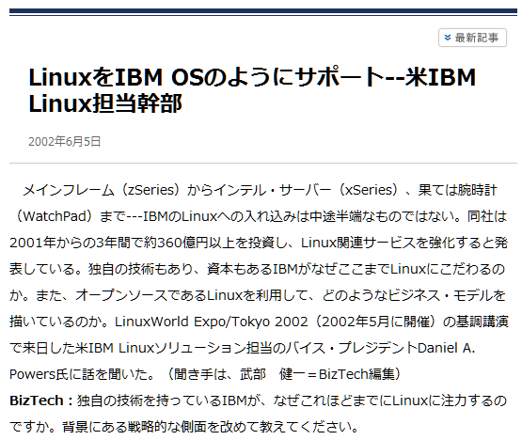
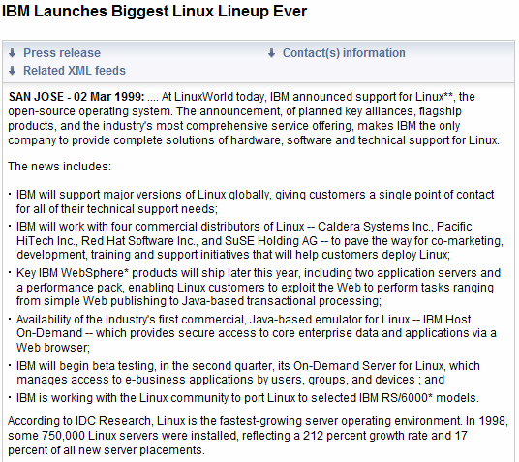
Linuxの転機／IBMによるコミットメント
http://www.nikkeibp.co.jp/archives/189/189148.html
自社OSと同等のサポート
自社内に専任の開発部隊を設置
http://www-03.ibm.com/press/us/en/pressrelease/2262.wss
オープンソースへの投資を約束
Notes:
1999年、Linuxに大きな転機が訪れます。IBMがLinuxの正式サポートを発表したのです。同社製の全てのハードウェアで、自社製OSと同じレベルのサポートを提供するということです。これによって、世の中のLinuxを見る目が一気に変わり、ビジネス利用への道が開けたのです。
それと同時に、IBMは自社内に専任のエンジニアリングチームを設置します。これまでボランティアが中心だった開発リソースに、プロのプログラマがフルタイムで参加することになったのです。IBMはこの開発からは利益を得ませんが、Linuxの品質が向上し、IBMのサーバーと共に売れれば、それでビジネスになると考えたのです。OSSをビジネスに活用できる新しい仕組みの誕生でした。
Linuxの採用について、IBMは日経BPのインタビューの中で、
・顧客がオープンスタンダードを求めている
・オープンソースといえども非常に高品質である
・アプリケーションの移植性が高い
ということを挙げています。
オープンソースについて回っていた「誰が責任を持つのか」という議論へのひとつの答えでもあります。
＃富士通も1999年、IAサーバーでLinuxをサポートしています
＃Oracleも1999年にLinux版をリリースしています

Slide 8
オープンソース開発の実際
2008.4.2 付け ITpro
Linux推進団体のLinux Foundationは米国時間2008年4月1日，Linuxカーネルの開発について調査した結果を発表した。それによると，過去3年間でカーネルの開発に携わる開発者数は3倍に増えており，サポート企業も増加しているという。
今回のレポートは，カーネル2.6.11～2.6.24までの約3年間の統計をまとめたもの。Linuxカーネルの開発には，100社を超える企業に所属する1000人近い開発者が関わっているという。レポートでは，2005年以降カーネル開発者数が3倍に増えた理由として，組み込みシステム，サーバー，デスクトップ市場におけるLinuxの重要性が増したことを受け挙げている。カーネルの開発に携わる開発者の70～95％は，開発作業に対して支払いを受けている。カーネルへのコントリビューションの70％以上は，米 Red Hat，米Novell，米IBM，米Intelなどに勤務する開発者によって提供されたものだった。これらの企業は，カーネルを向上させることで，市場における競争力が得られると考えているという。また，加えられた変更の13.9％は企業に属さない個人開発者によるものだった。
開発ペースについては，1日平均3621行のコードがカーネル・ツリーに追加されており，ほぼ2.7カ月ごとに新しいカーネルがリリースされているという。 」
http://itpro.nikkeibp.co.jp/article/Research/20080402/297751/
「Linux カーネルの開発に携わる開発者の70～95％は，開発作業に対して支払いを受けている。」
Notes:
この後、Linux関連企業が自社のエンジニアをLinuxのコミュニティに参加させ始めます。
少し古い記事ですが、Itproにこんな記事が出ていました。赤い部分にご注目下さい。
「カーネルの開発に携わる開発者の70～95％は，開発作業に対して支払いを受けている。カーネルへのコントリビューションの70％以上は，米 Red Hat，米Novell，米IBM，米Intelなどに勤務する開発者によって提供されたものだった。」
これらの開発者は、所属企業から普通に給料を貰いながら、自らの業務としてLinuxの開発を行っているのです。カーネルへのコントリビューションのほとんどが、こういった開発者によって支えられているのです。
もちろん、ボランティアで参加しているプログラマもいますが、それだけではとうてい回らないほどにLinuxは巨大化してしまっています。こういった企業からの見えないサポートが、Linuxを支えていたのです。
「商用ソフトを作っているのと同じではないか」という見方もできますが、組織を超えた協業ができる分、一社で作るよりも良いこともあるのではないでしょうか？この話は、また後で致します。
「Linuxなんて、どこかの学生が作ってるんだろ？」という問いには、「いいや、IBMやIntelのエンジニアが作ってるんだよ」と答えることができるわけです。これは、大きな信頼感に繋がると思いませんか？

Slide 9
Linuxの開発・ビジネスモデル
Linux利用企業
【サポート費用】
Linuxを使った
ビジネス
再パッケージ
インストーラーやマニュアルなど
パッケージ提供
サポート提供
Linux関連ベンダ
ディストリビュータ
ディストリビューション
【サポート費用】
プログラマ
継続的アップデート
プログラマ
無償で貢献
サポート
成果物
セキュリティパッチ
Linuxカーネル
開発コミュニティ
Linuxカーネル
ソースコード
ボランティア・プログラマ
サブスクリプション
Notes:
このように、現在のLinuxのビジネスモデルでは、Linux関連ベンダの参加が非常に大きな部分を占めています。
Linux関連ベンダは、Linuxの開発に貢献することによってLinuxの知識も増え、サポートも容易になります。自社製品とLinuxを組み合わせてビジネスを行う事により、利益を確保できます。Linuxの知識が多ければ、他社との差別化もできます。Linux自身をカスタマイズして自社仕様にすることも簡単でしょう。
Linuxコミュニティは、強力で安定的な開発リソースを確保できます。
顧客は、安価に高性能なソリューションを活用できます。皆にメリットがある仕組みなのです。

Slide 10
OSSはベンダーにとってもメリットがある
利用者
にとっての
メリット
導入コストの低減
ほとんどのOSSはライセンス料が無料で、サポートが必要なければ無償で利用することが可能。必要に応じて有償でサポートを購入。
ベンダーロックインの排除
ハードウェアとOS・アプリケーションが密接に連携している場合、いったんソリューションを選ぶと、その後そのベンダーからの乗り換えは非常に難しくなる。この結果、独自ハードウェアおよび独自ソフトの購入を続けなければならない。また、多くの場合、そういったハード・ソフトはコストパフォーマンスが悪く、割高な場合が多い。
カスタマイズ
自社仕様にあわせて自由にカスタマイズできる。(特にアプリケーション)
コミュニティによる開発が何らかの理由で中止されたとしても、自分でバグフィックスや機能拡張を続けることが可能。
透明性を確保できる
「それは仕様です」問題を回避できる。商用ソフトでは、ソースや仕様、決定過程が公開されていないため、「直せない」あるいは「直すのが大変な」バグなのか、本来の仕様なのかが外部からは特定できず、ベンダーの主張に従わざるを得ない。
集合知の活用による
クオリティの向上
様々な立場からの知見、アイデアが寄せられるため、商用ソフトよりも新機能の導入が早い。また、まだ研究段階にある技術などがどんどん盛り込まれるため、最先端の技術に触れられる。
世界中のプログラマが開発・テストに参加することから、開発速度やバグフィックスの速度が速くなる。
ベンダー
にとっての
メリット
開発コストの削減
ソフトウェアを最初から開発するコストを省ける。(ベンダー間での2重投資の回避)
コミュニティの力を借りて製品の品質を向上させることができる。
エンジニアの育成
社外のプログラマと接することによるプログラミングスキルの向上
自社技術の普及
知名度の向上
自社技術が普及し、サポートや周辺製品でのビジネスチャンスにつながる
自社技術の中立性・オープン性をアピールできる
Notes:
いかがでしょうか？これまでユーザーにとってのメリットばかりにフォーカスが当たってきたオープンソースですが、ベンダーにもメリットがあることがわかってきたのです。それは、開発コストの削減です。
本業で無い部分については、なるべく公共のものを使う、その開発には自社のエンジニアを参加させ、ノウハウを蓄積する。製品としての差別化は、自社の得意分野で行ったり、カスタマイズ部分で勝負する、といったことが可能になるのです。様々なベンダーが同じ物をつくるのでは効率が悪いことはすぐにわかるでしょう。オープンソースという仕組みが、ベンダー間の協力関係を生み出したのです。
オープンソースコミュニティにエンジニアを参加させることで、社外のいろいろな知見に触れ、エンジニア自身の成長にも繋がります。
自社技術をオープンソース化するという動きも増えています。それまでにかけた開発コストは無駄になるように思えますが、オープン化後は開発負担が減ります。また、その技術については自社が最も精通しているわけで、オープンの結果その技術が広まれば、ビジネスチャンスが広がります。なにより、人から感謝されます。
オープンソースによる共同開発を最も嫌うのは、その業界のNo.1企業でしょう。No.1企業は、シェアを武器にプロプライエタリ戦略によって顧客の囲い込みをするのが基本戦略ですから、オープン化は好ましくありません。逆に言えば、絶対的No.1企業を追い落とすために2位以下の企業が協力することができるというのもオープンソースの一面でしょう。
このように、オープンソースはベンダーにも大きなメリットをもたらす可能性が出てきました。

Slide 11
OSSの開発形態
コミュニティ
ボランティア参加者による共同開発
資金面で不利
GitHubなどを使った小規模な開発が主流
特定企業が主導
コミュニティが起業したり、営利企業が自社ソースを公開
DockerやJavaなど
開発方針や方向性が企業戦略に左右される
ファウンデーション
非営利団体が開発コミュニティをサポート
有望なコミュニティをサポート
開発企業がソースを提供

Slide 12
ファウンデーションモデル
ファウンデーション
コミュニティ
ディストリビュータ
エンドユーザ
コミュニティ
コミュニティ
プロジェクト管理
開発サポート
コミュニティ間の調整
コミュニティ
スポンサー企業・寄付
Notes:
オープンソースに企業が参入し、活性化してくると、様々なオープンソースの開発コミュニティが生まれました。
このコミュニティの中心は、そのソフトのディストリビューションを行うディストリビュータの社員や、そのソフトを活用したい企業のエンジニアです。Linuxと同じモデルが採用されることが多いです。
しかし、コミュニティが多くなり、オーバーラップする部分がでてくると、全体の交通整理をする必要が出てきました。そこでできたのが、ファウンデーション（財団）です。ファウンデーションには、LinuxファウンデーションやOpenStackファウンデーションといった、特定のソフトウェア群を扱うものと、ApacheファウンデーションのようにいろいろなOSSをプロジェクトとして抱えるものがあります。そして、このファウンデーションにもまた、企業から協賛金が支払われ、様々な活動が行われています。
非常にしっかりした開発支援と資金のバックアップの仕組みができている、ということになります。

Slide 13


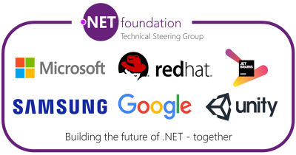



様々なファウンデーション
Notes:
KubernetesはGoogleが開発し、Cloud Native Computing Foundationがメンテナンス

Slide 14
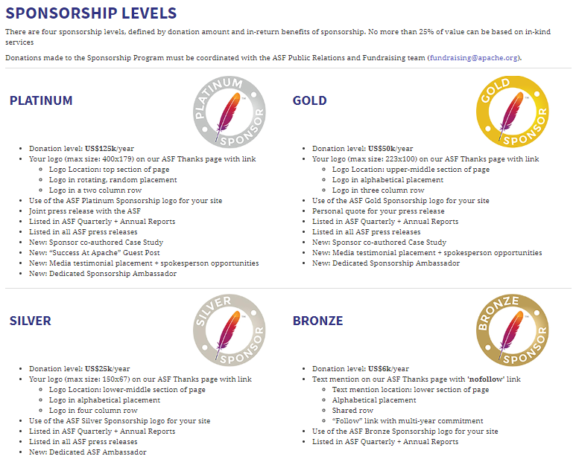
ASFのスポンサーシップレベル
Notes:
https://www.apache.org/foundation/sponsorship.html

Slide 15
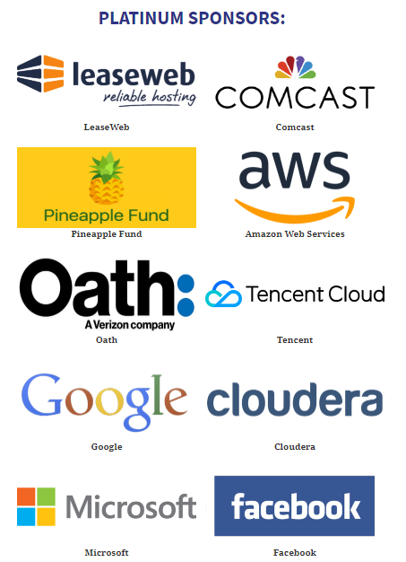
ASFのプラチナスポンサー
2019
2018
2009
2015
2008
2010
＊初めてプラチナ（レベル）スポンサーになった年
Notes:
https://blog.mbed.com/post/why-data-is-the-new-oil-jp-ja
https://www.apache.org/foundation/records/990-2009.pdf
https://www.apache.org/foundation/records/990-2010.pdf

Slide 16
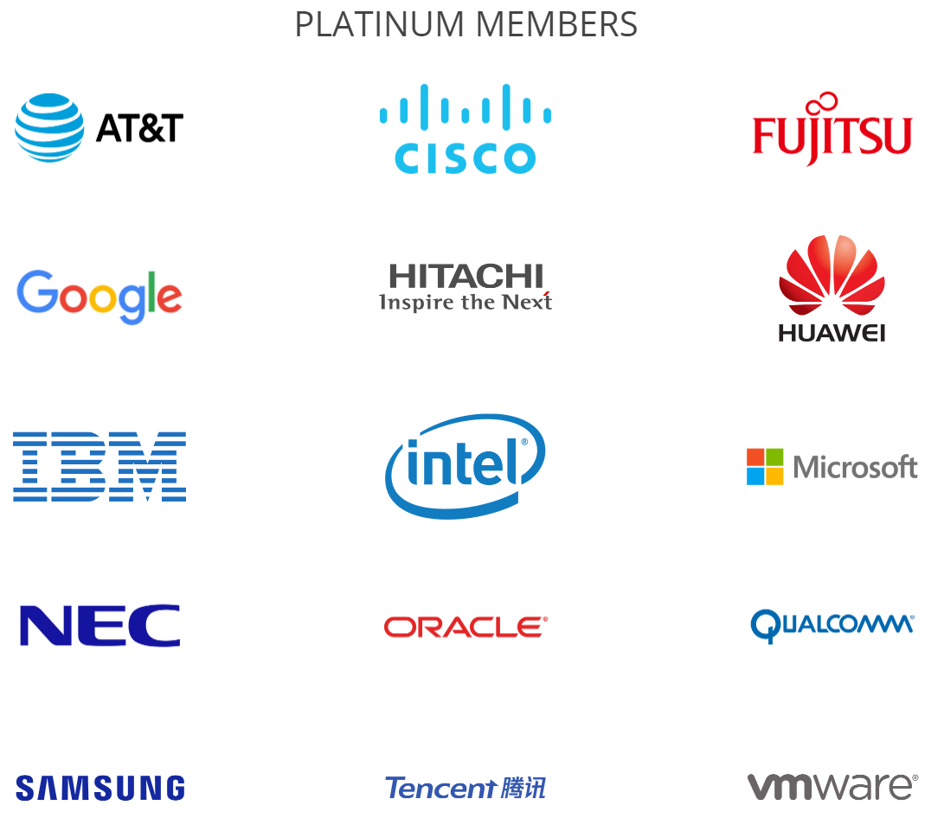
Linux Foundationのプラチナスポンサー
Notes:
https://www.linuxfoundation.org/membership/members/

Slide 17
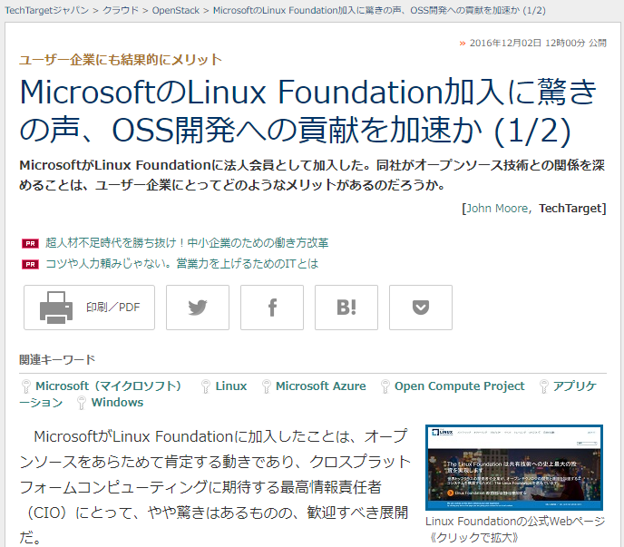
MicrosoftがLinux Foundationに参加
かつてオープンソースを悪と見なしていたMicrosoftだが、ここ数年はその技術へと進出を拡大している
Notes:
https://techtarget.itmedia.co.jp/tt/news/1612/02/news05.html

Slide 18
MicrosoftとOSS
Notes:
18

Slide 19
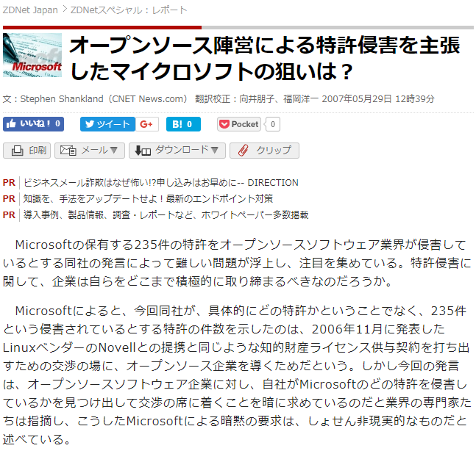
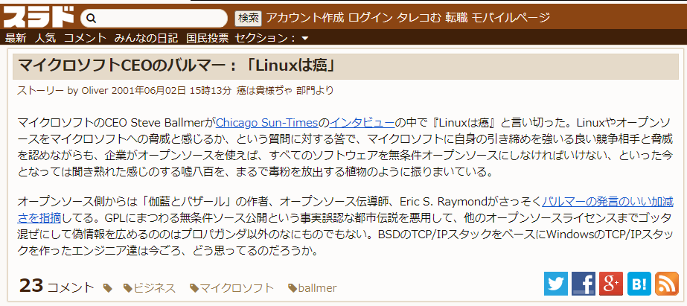
OSS を敵視していた Microsoft
Notes:
https://japan.zdnet.com/article/20349701/
https://srad.jp/story/01/06/02/0627257/

Slide 20
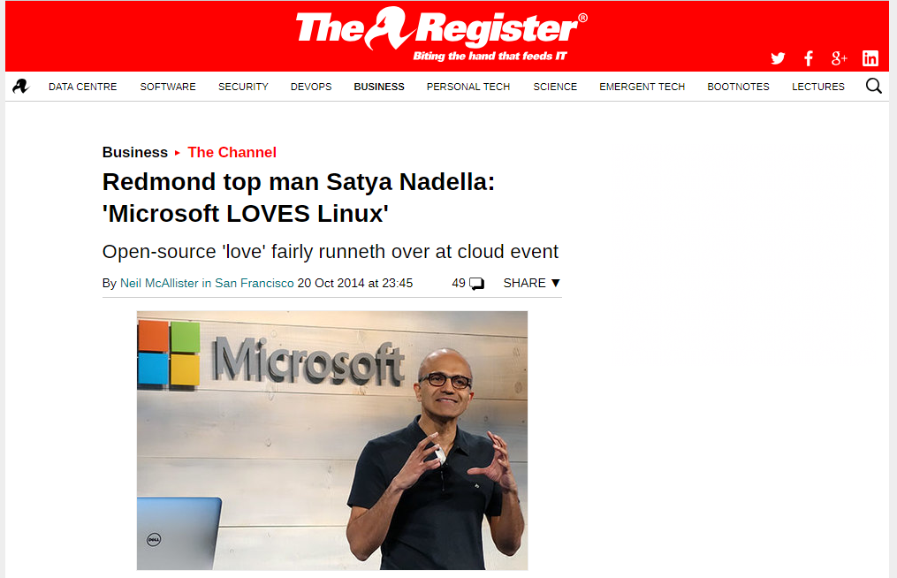
「MicrosoftはLinuxを愛している」

Slide 21
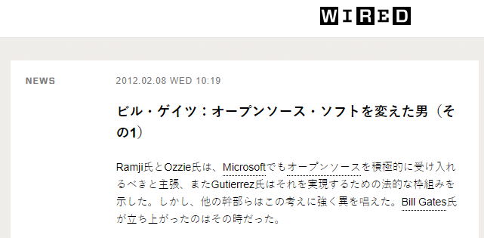
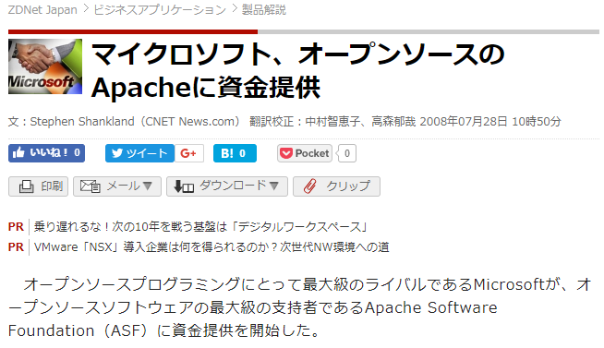
Microsoftは2008年にOSSに舵を切った
それまで何年もの間、Microsoftはオープンソースのコミュニティから、もっとも憎むべき敵とみなされていた。7年前の2001年には、CEOを務めるSteve Ballmer氏がLinuxを「たちの悪いガン」と呼んだことがあった。
そしてGates氏は、はっきりとした言葉で、Microsoftはオープンソースに関する取り組みを始めなくてはならないと言い切った。
Notes:
https://wired.jp/2012/02/08/meet-bill-gates/
https://japan.zdnet.com/article/20377869/

Slide 22
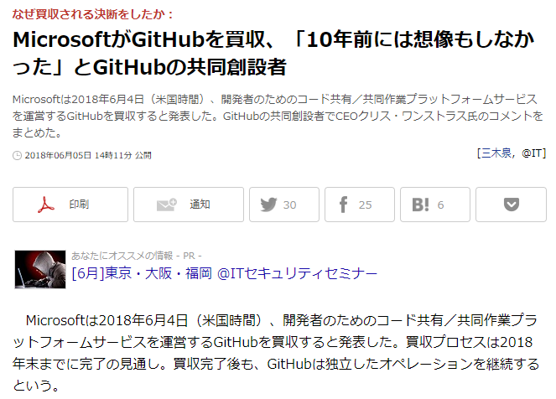
MicrosoftがGitHubを買収
当時、『オープンソースとビジネスは水と油の関係だ』と言われていた
Notes:
http://www.atmarkit.co.jp/ait/articles/1806/05/news109.html
ユーザー数2600万人
コードベース8500万個

Slide 23
変わるOSSとクラウドの関係
Notes:
23

Slide 24
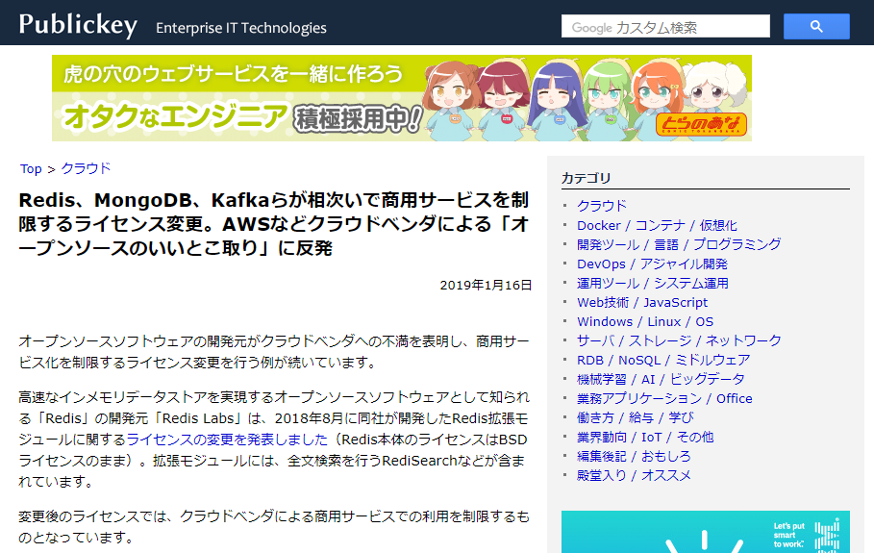
OSSコミュニティとクラウドベンダの確執
Notes:
https://www.publickey1.jp/blog/19/redismongodbkafkaaws.html

Slide 25
OracleとOSS
Notes:
25

Slide 26
OracleとOSS
OracleがSun Microsystemsを買収（2010/1/27）
Sun Microsystems
BSD UNIX
OpenSoraris
非公開化
Java
JDKの有償化
MySQL
Fork (MariaDB、Percona)
OpenOffice
Fork (LibreOffice)
Miracle Linux
サイバートラストへ
Oracle Linux
NoSQL DB

Slide 27
OSSのライセンス
Notes:
27

Slide 28
２つのオープンソース
FLOSS (Free/Libre and Open Source Software)
FOSS (Free/Open Source Software)
「元祖」オープンソース
オープンであることが「目的」のオープンソース
ビジネスに使い易いオープンソース
オープンであることが「メリット」になるオープンソース
フリーソフトウェア
Free Software
「自由」なソフトウェア
オープンソースソフトウェア
Open Source Software
ソースを公開している
ソフトウェア
ライセンス条件が厳しい
ライセンス条件が緩い
OSSを利用して作ったソフトウェアもOSSで無ければならない
→ Linux上のソフトはすべてソース公開
OSSを利用して作ったソフトウェアでもソース公開の必要は無い
→ 商用ソフトを呼び込む
Copyleft系
GPL2/GPL3
Permissive系
Apache/BSD/MIT
Notes:
さて、オープンソースにも種類があるのをご存じでしょうか？
ひとつは、オープンであることが目的のオープンソース。もうひとつはオープンであることがメリットになるオープンソースです。これだけでは何のことかわかりませんね。
オープンであることが目的のオープンソースは、１９８０年代に登場したフリーソフトウェアです。フリーは無料という意味ではなく、自由の意味です。「誰でも自由にソフトウェアを利用・改変・再配布できる」ことを目指した考え方で、この目的を達成するために、ソフトウェアはソースで配布しなければならないとしています。フリーソフトを使って開発したソフトウェアもまた、フリーソフトとしてソースコードを配布しなければなりません。著作権を主張し勝手な複製を制限するCopyrightをもじって、Copyleftという呼ばれ方もします。この考え方を反映させた使用許諾契約がGPL（GNU General Public License）です。Copyleft系のライセンスはいくつもありますが、最も多いのがGPLでしょう。LinuxのカーネルコードはGPL2で公開されています。
しかし、ソースコードの公開が義務づけられると、商用ソフトとOSSの相互利用がしづらくなります。そこで、ソース公開の制限を削除したライセンス契約が考案されました。これがオープンソースソフトウェア（OSS）で、１９９０年代末になってからでてきたものです。主なものにApache、BSD、MITなどがあります。
（GPLはあまりに使いにくいので、いくつか制限を緩和して多少使いやすくはなっています）
これら二つは、プログラムのソースを公開するという手段は同じですが、目的も成り立ちも全く違うものなのです。しかし、両方ともオープンソースであることに変わりはありません。両方をひっくるめてOSSと呼んでしまっている場合も多いのですが、FLOSSやFOSSと呼ぼうという呼びかけが行われています。

